Slide 1
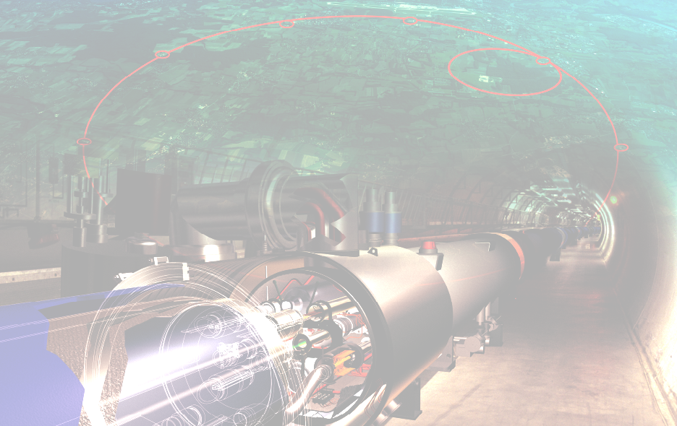


Taller: Construcción de un detector de rayos cósmicos
Ildefonso León Monzón
Carlos Duarte Galván
Facultad de Ciencias Físico-Matemáticas
Universidad Autónoma de Sinaloa
Spanish Language Teacher Program
26 de Julio, 2022

Slide 2
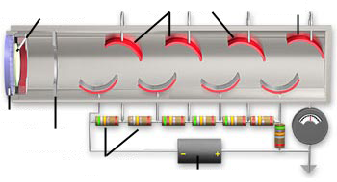
¿Como ver la luz que viaja por las fibras?
Para lograr ver la luz que viaja por las fibras, necesitamos el equivalente a las células foto receptoras del ojo.
El dispositivo utilizado mas comúnmente es el fotomultiplicador.
Dinodos
Ánodo
foto cátodo
Enfoque o
concentrador
Medidor de Corriente, o Voltaje
Ventana de vidrio
Divisor de voltaje

Slide 3
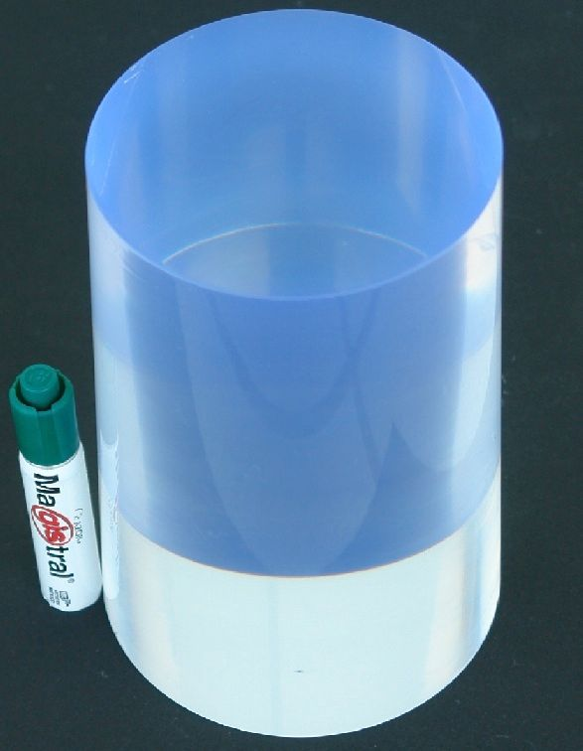
Diagrama de decaimiento del muon
μ⁻
ν_{μ}
Δt
W⁻
_
e⁻
ν_{e}

Slide 4
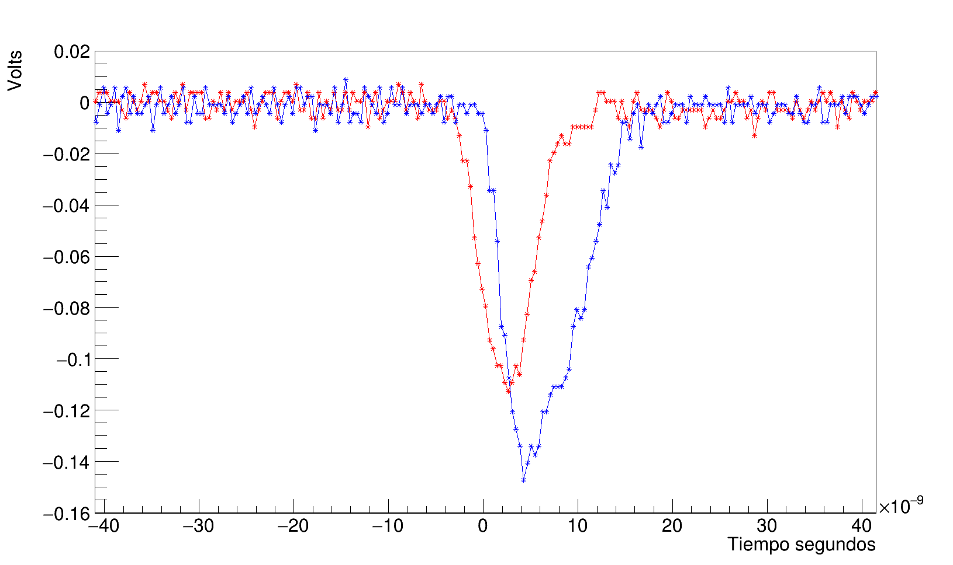

Slide 5
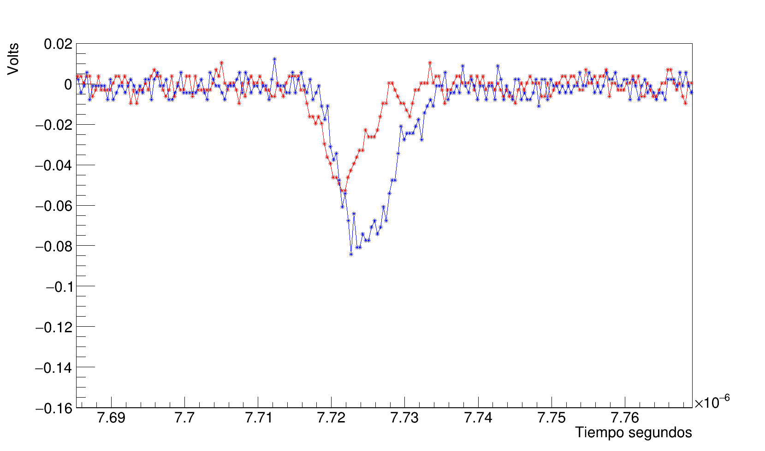

Slide 6
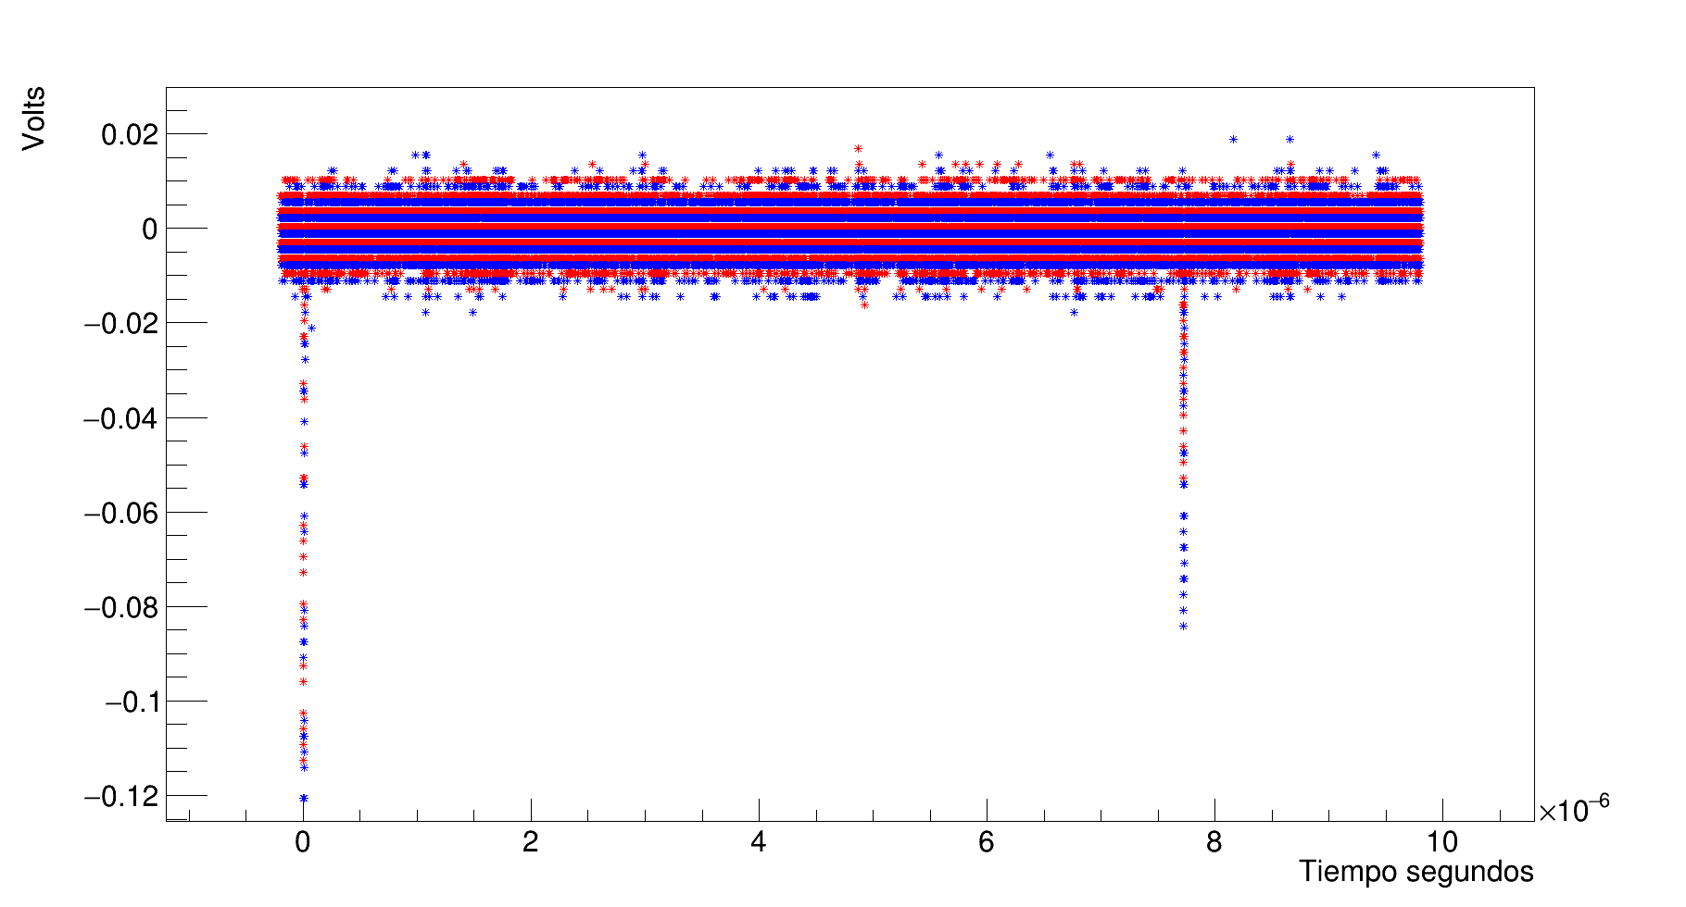
Candidato de decaimiento del muon
Δt
e
μ

Slide 7
¡GRACIAS!

